Slide 1
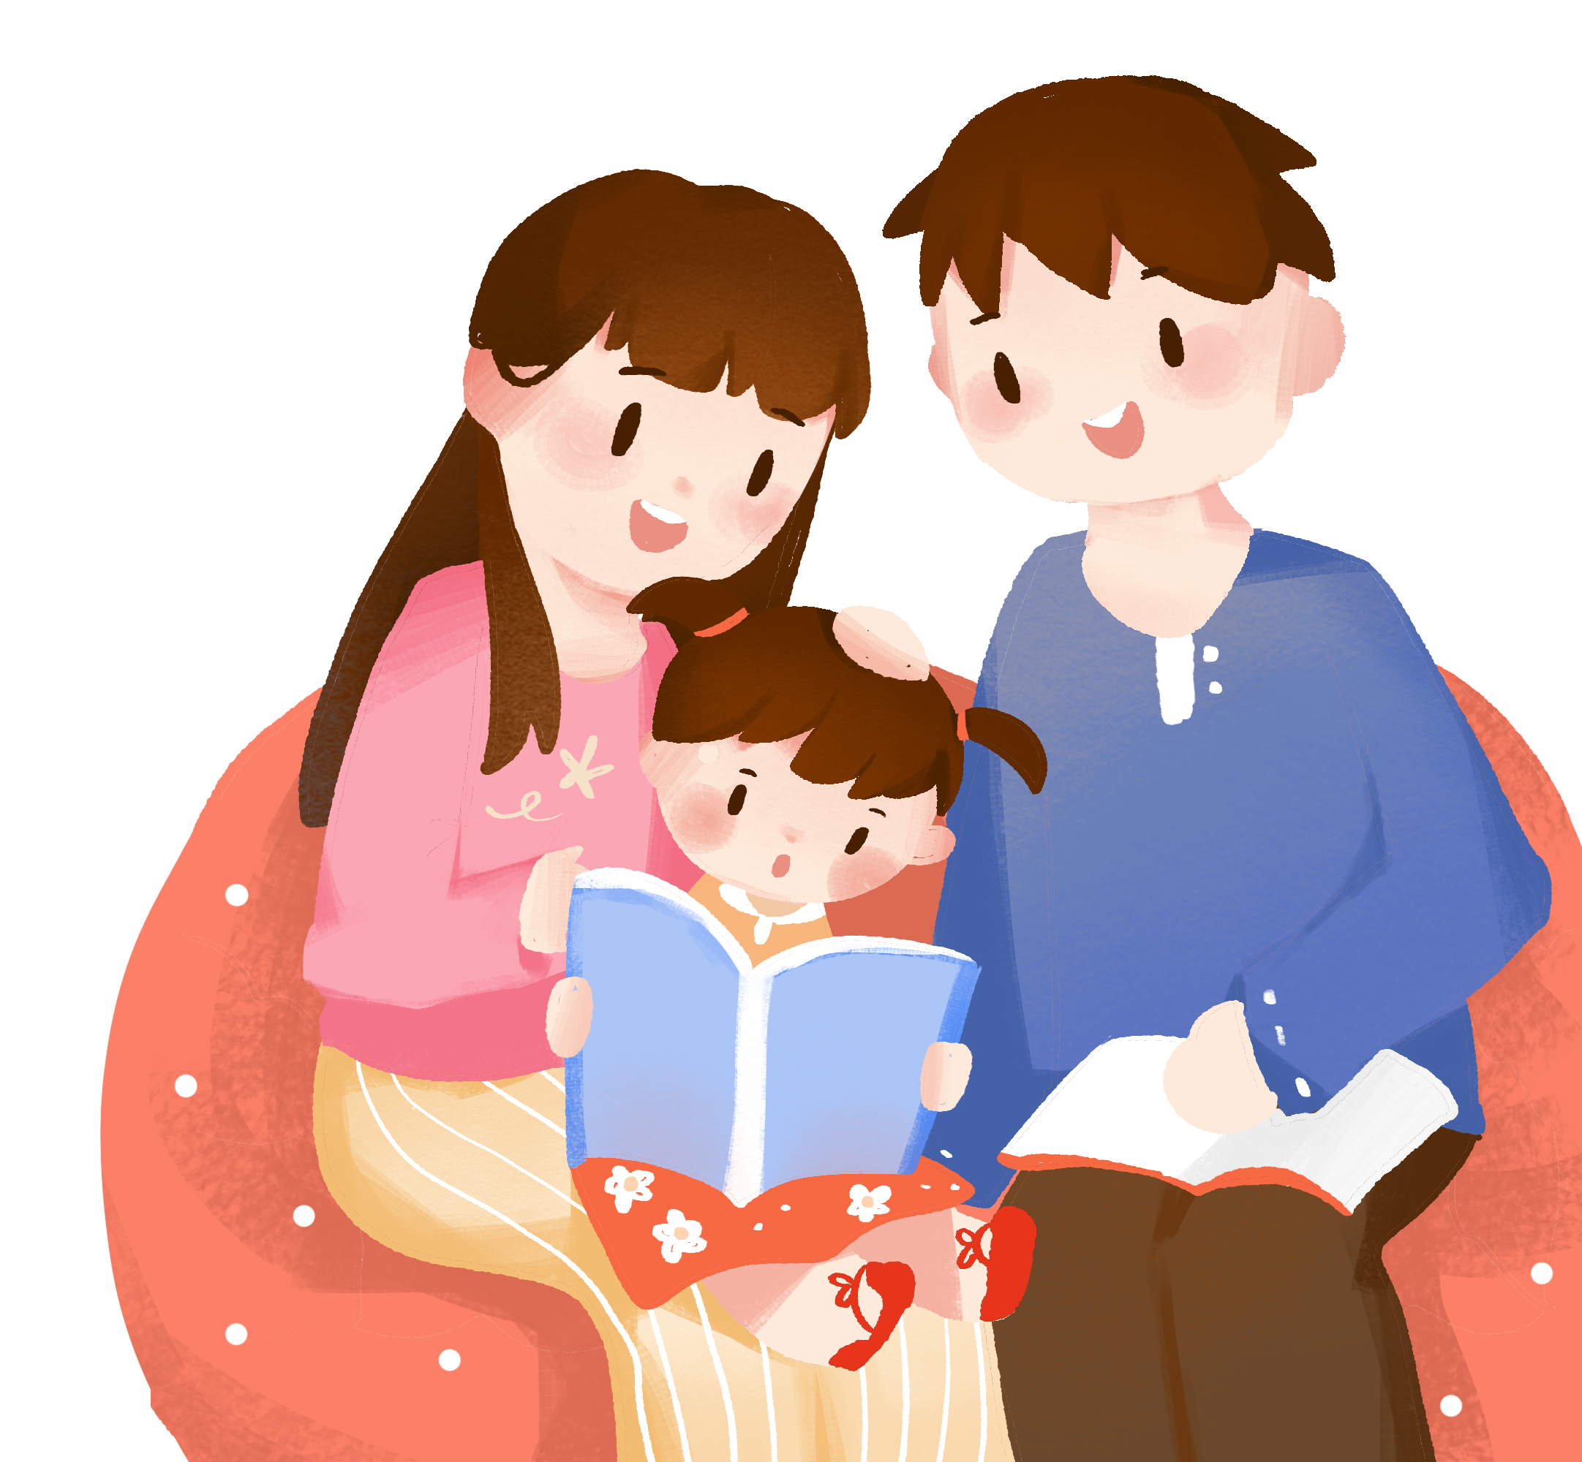
家庭环境建设指南
书香润童心，阅读伴成长
BOOKISH FAMILY
常州市天宁区青龙中心幼儿园
2024

Slide 2
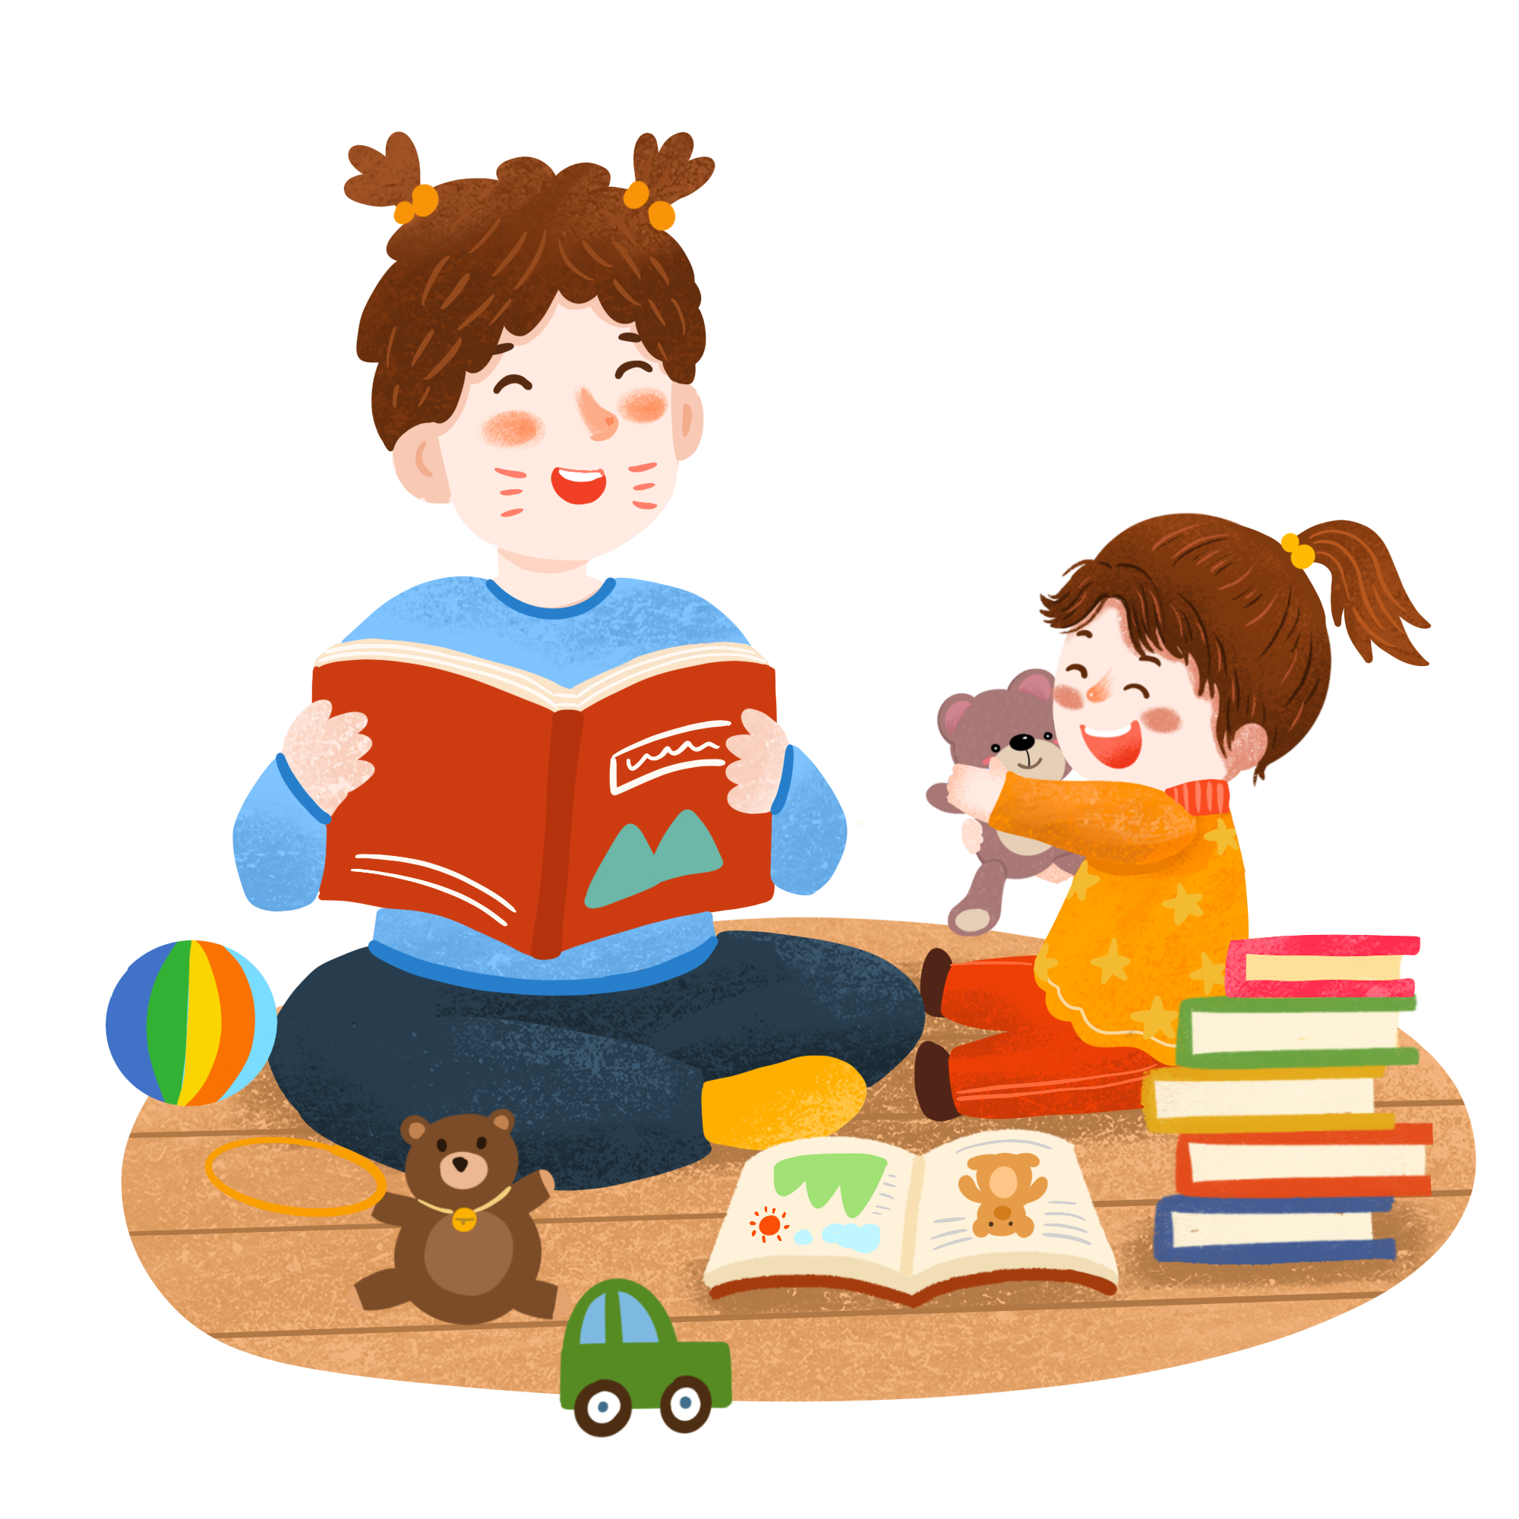
目录
1
场地选择和布置
CONTENT
2
材料投放
3
亲子阅读策略

Slide 3
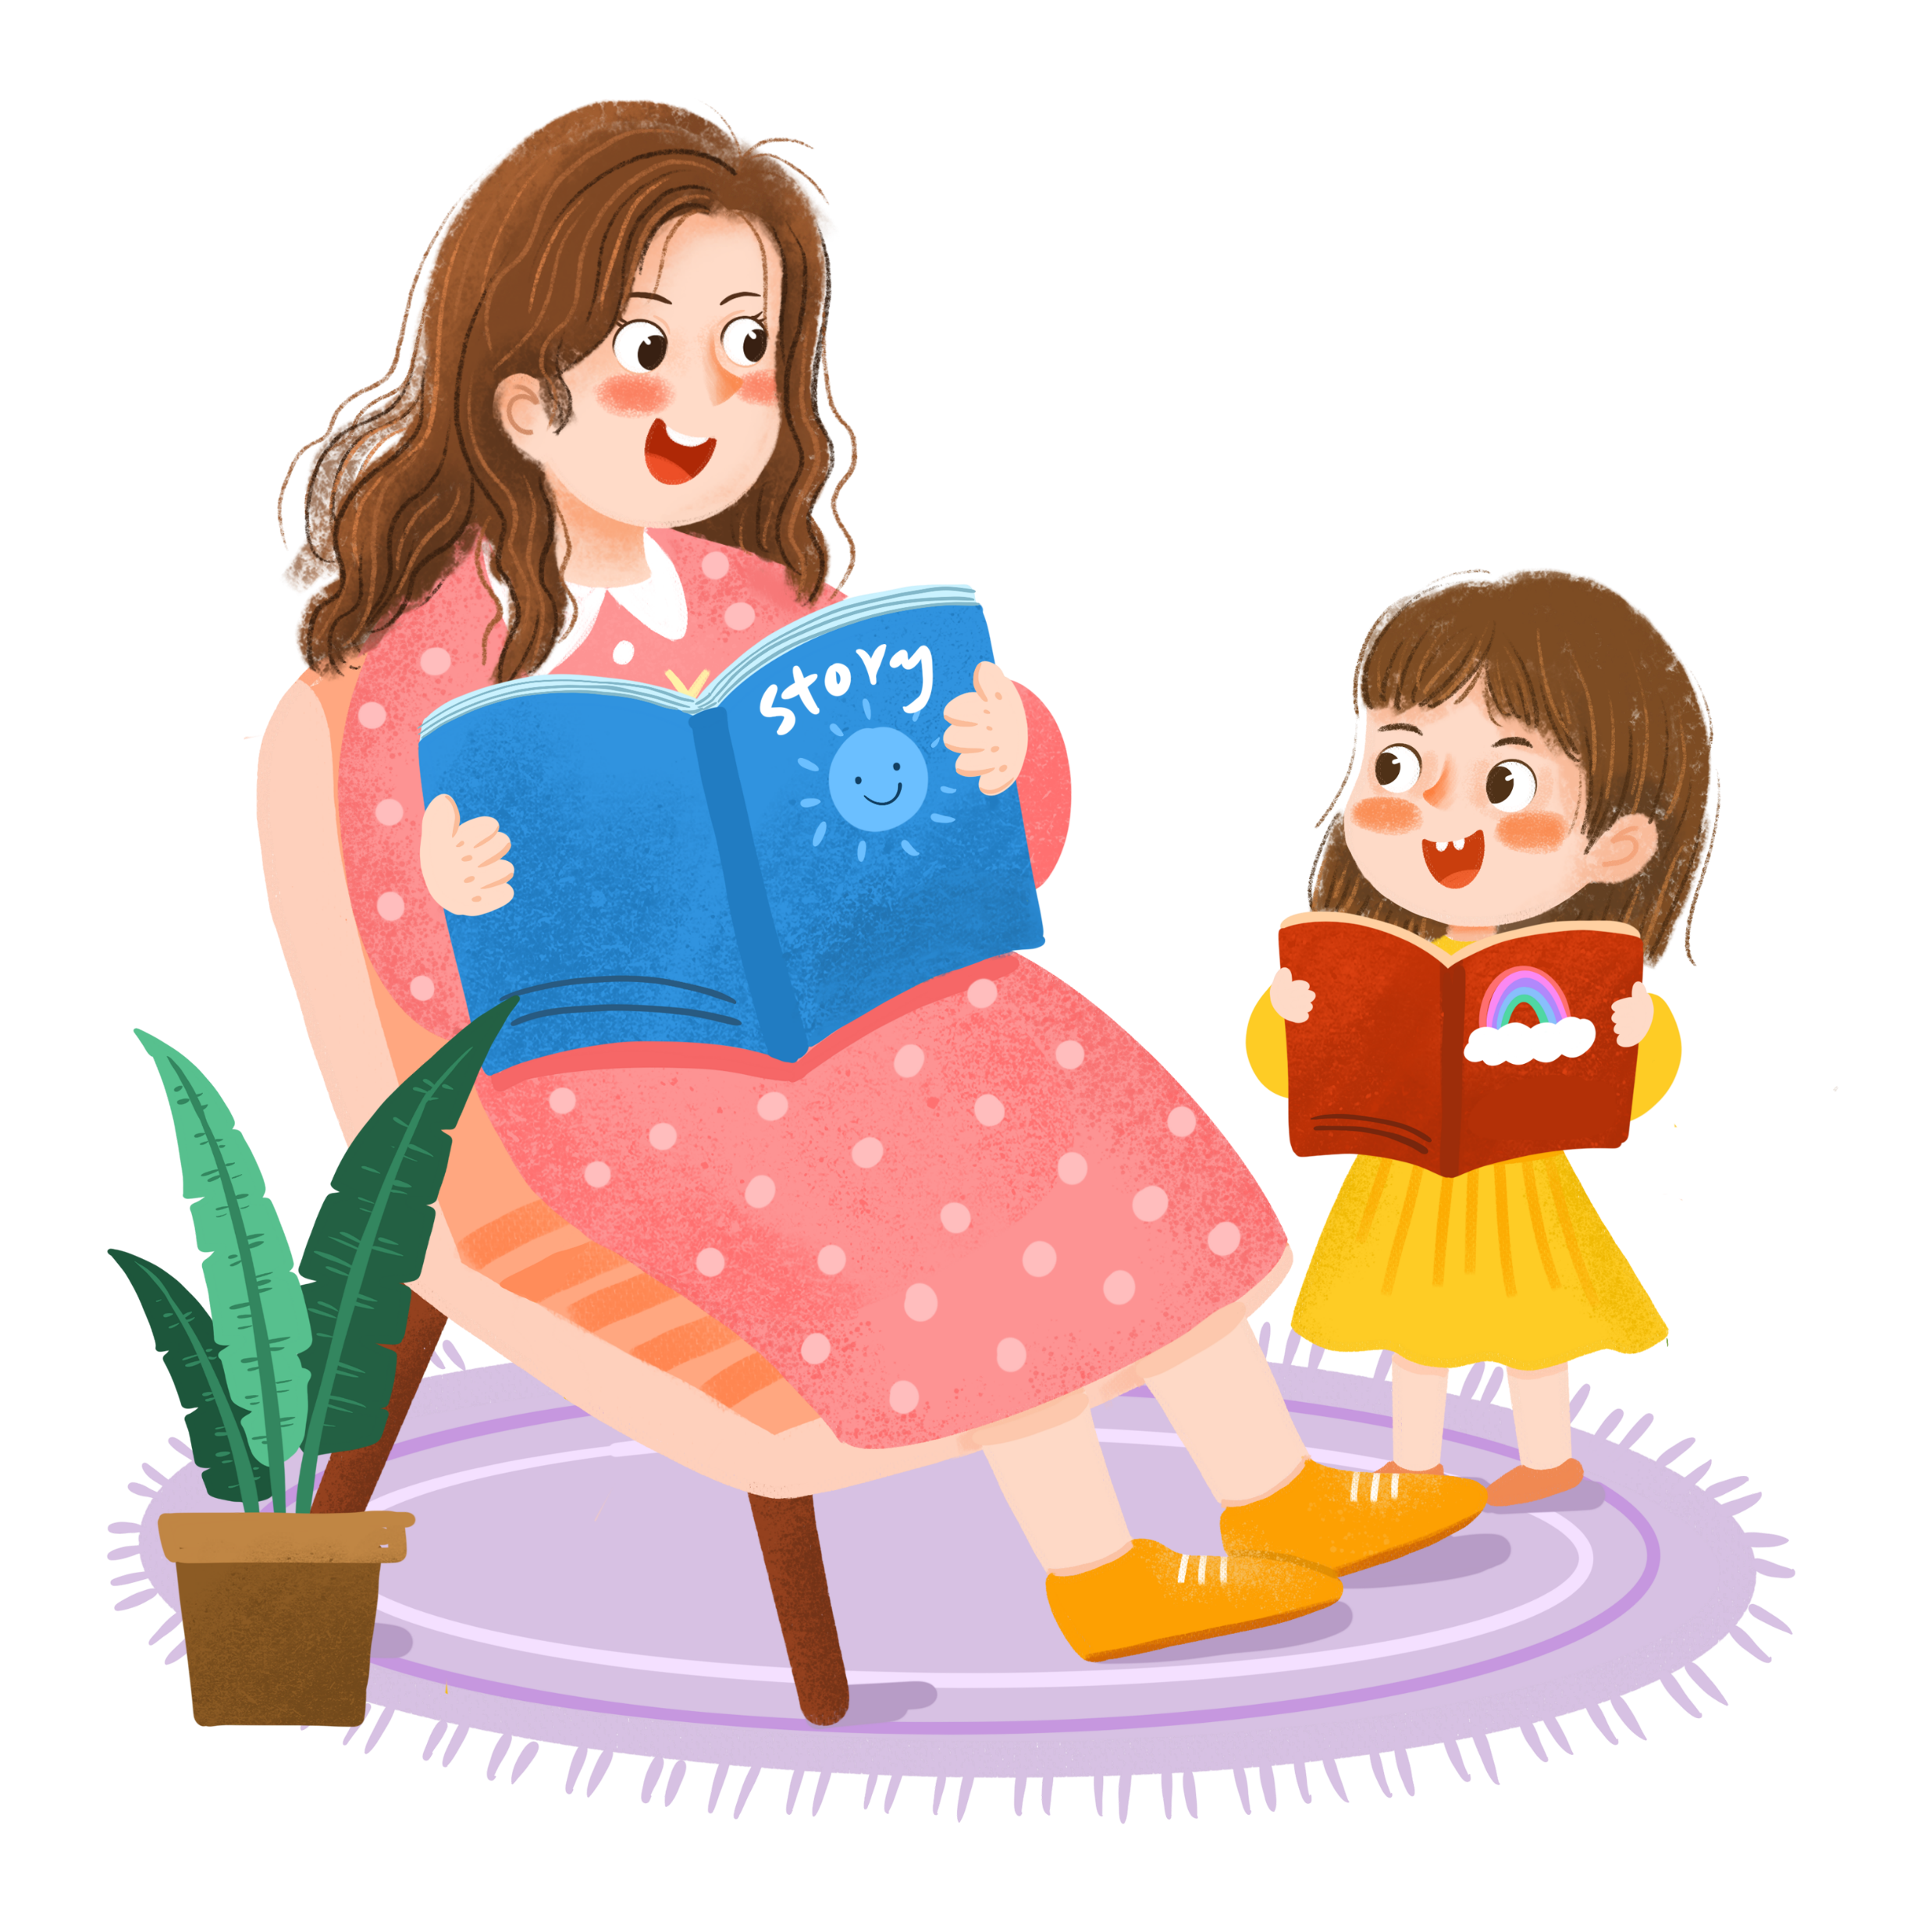
一
场地选择和布置

Slide 4
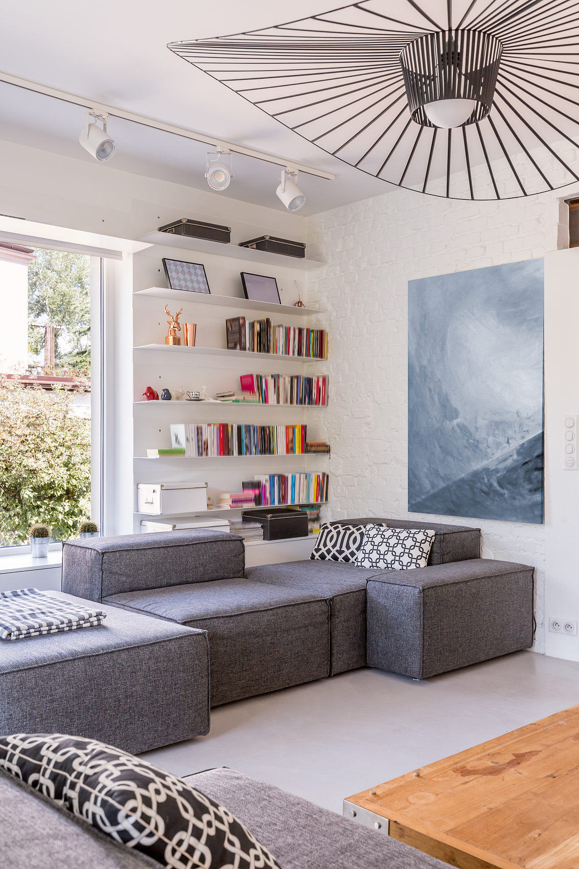
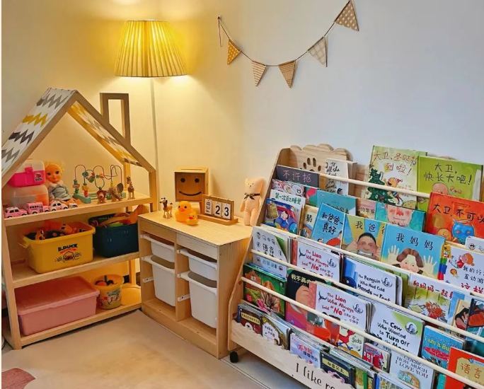
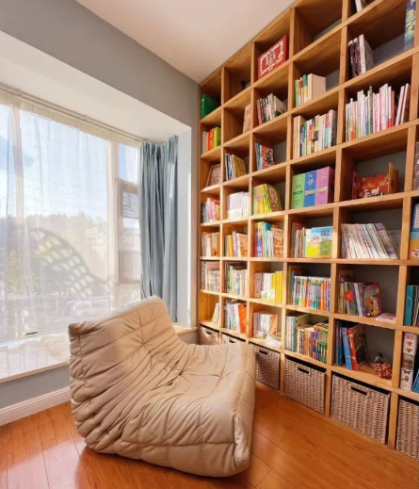
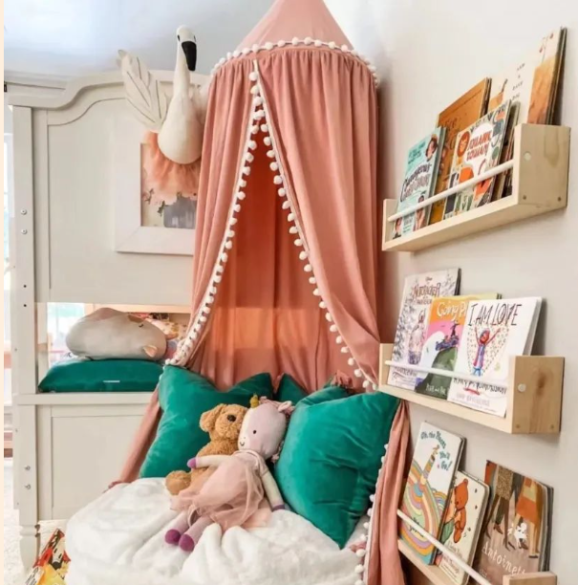
场地选择和布置
1.书房升级。
选用书房或是使用率很低的房间来作为孩子的书房。让书房成为家庭一个重要的房间。
2.温馨阅读角。
如果没有空闲的房间和专门的书房也没有关系，可以巧妙利用房间的角落，打造温馨的阅读区域。
▲窗边阅读
窗边是读书的最佳角落之一，光线充足。阅读疲劳时，可以看看窗外风景。
▲安静的长书架
放置一个长长的、大大的书架，一张舒适的沙发，一盏落地灯。
▲私密区
即便没整面书柜和临窗的角落，也可以在安静的一角放置一张沙发或舒适座椅。

Slide 5
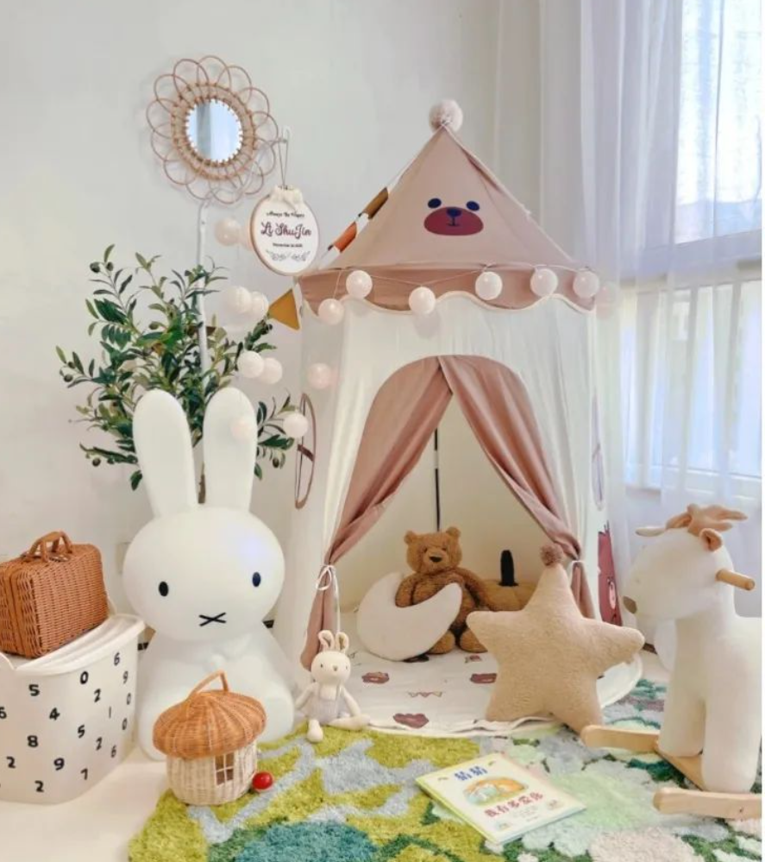
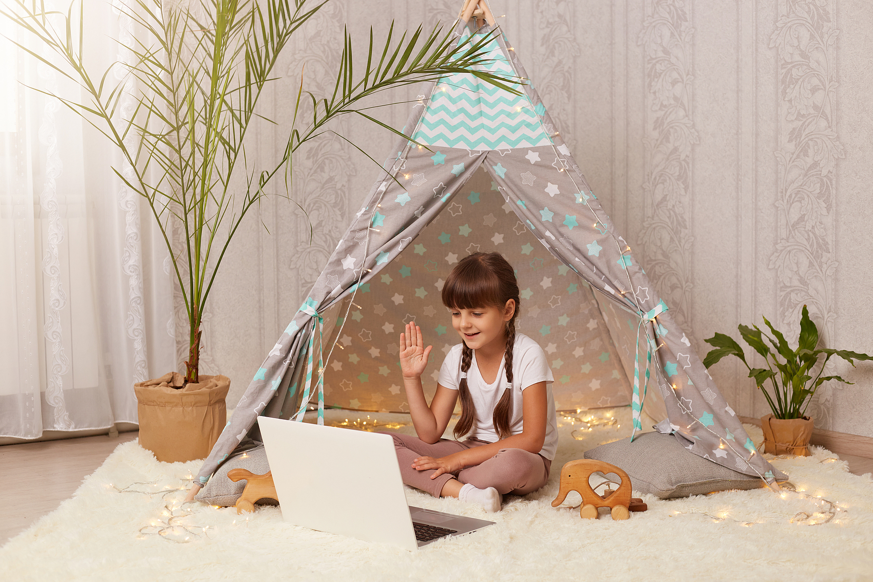
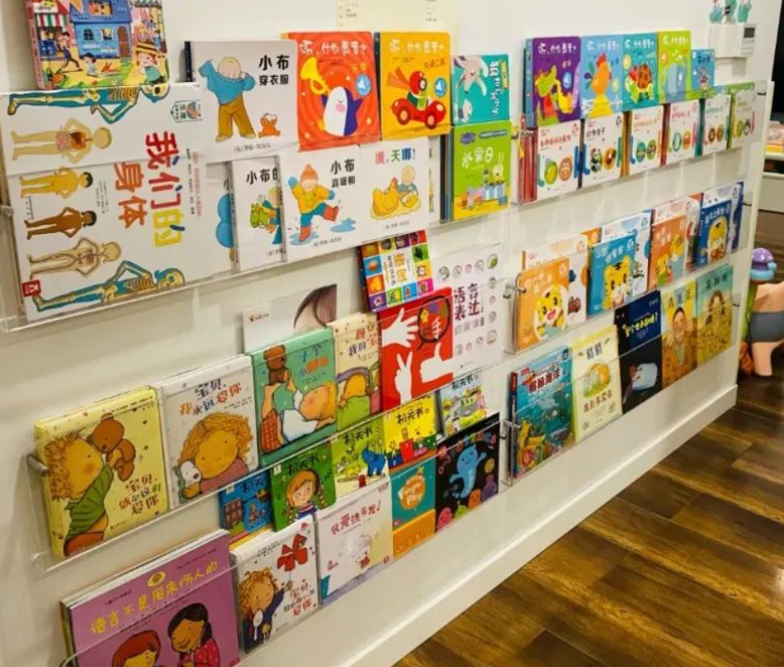
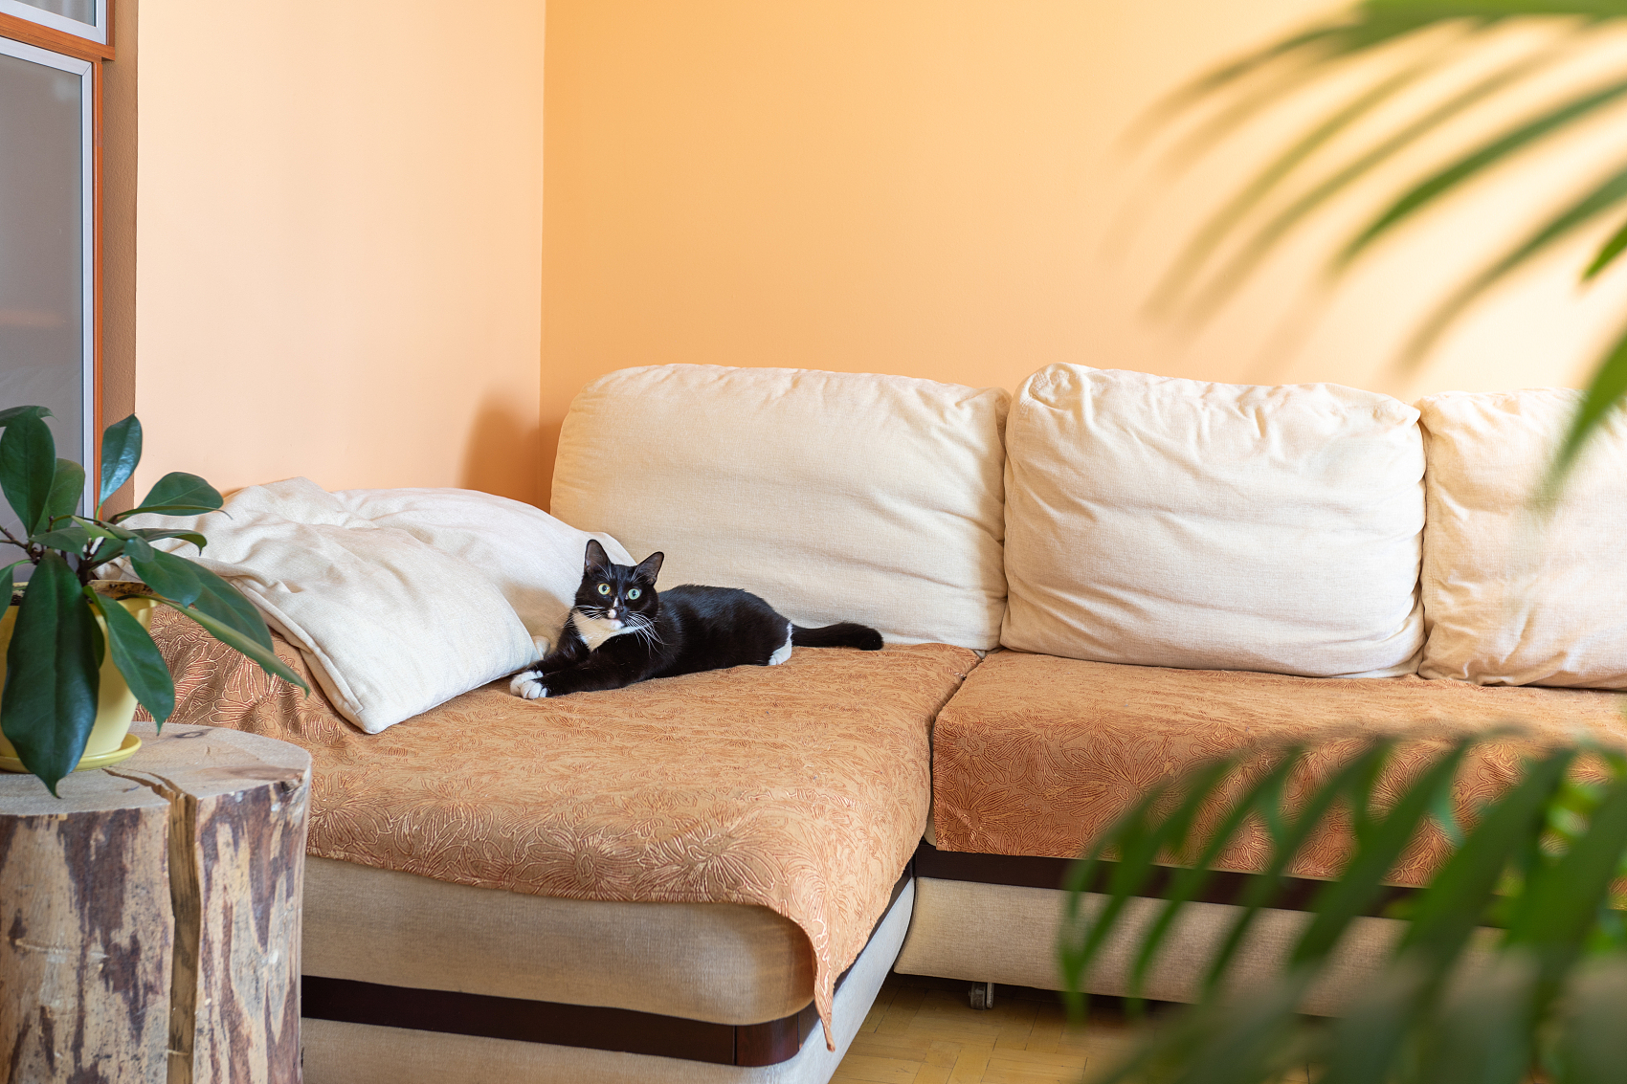
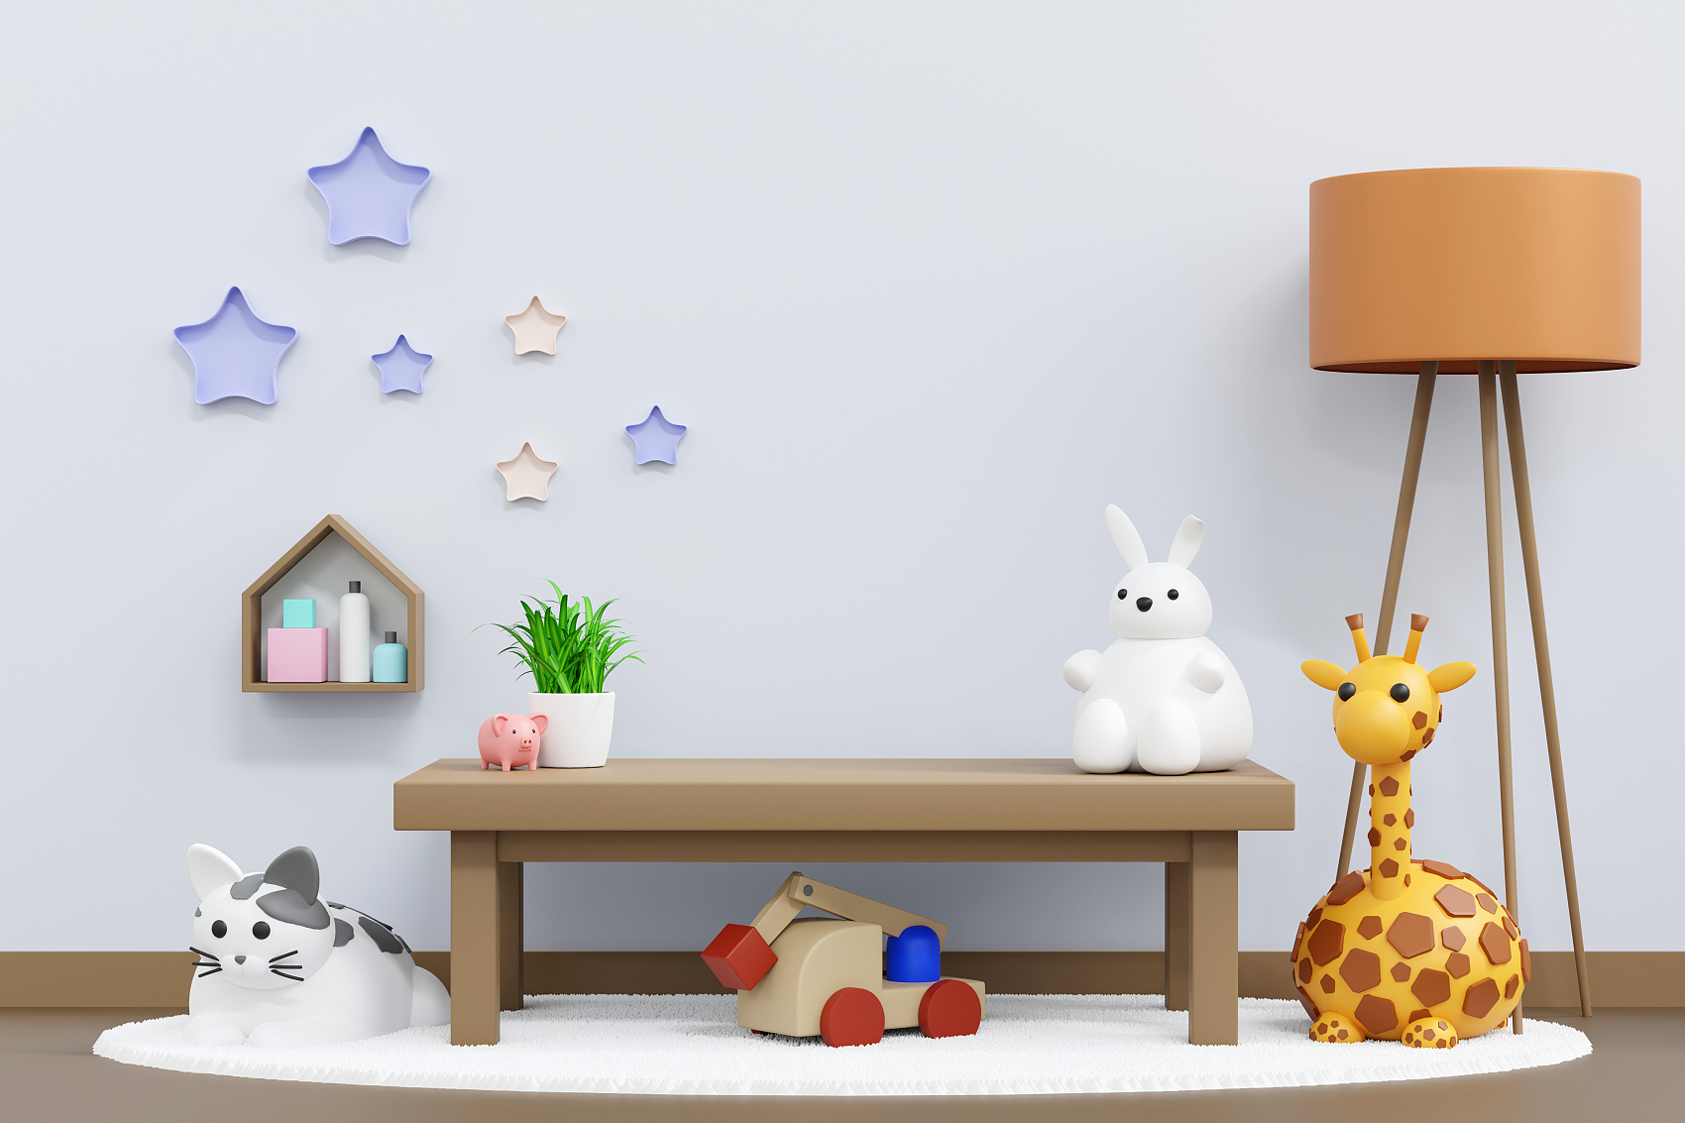
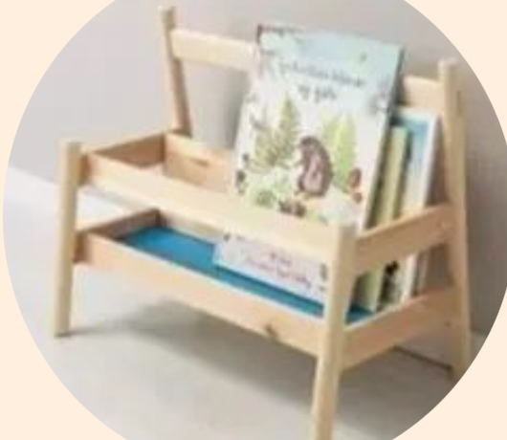
场地选择和布置
3.创意设计。
家长和孩子们可以发挥创意，设计一个自己理想且充满童趣的读书角。
▲可爱的小帐篷
▲墙面书架
▲舒适沙发
▲可爱的墙饰
▲触手可及的图书

Slide 6
2
材料投放

Slide 7
材料投放
数量质量
投放的图书数量充足，满足幼儿自主选择需求。选择纸张好、字体大小适宜色彩鲜艳、形象清晰生动，以图为主配以简单的文字或图文并茂的读物。
摆放有序
图书摆放有序，至少有四种以上的分类（如动物类、植物类、故事类等），图书符合幼儿年龄特点。重点推荐图书，需要展示其封面，其他图书可以按照种类和主题内容等整齐放置在框子中。可以跟孩子一同绘制或者网上找一些图标对应贴在书柜或者书架上，一目了然，既可以培养他们的规则意识，又便于整理图书，还帮助他们认识了数字，学习了数学。让孩子也学会整理。
主题符合
根据孩子的年龄和性别特点来选择阅读材料。（1）按年龄来挑选：小班的孩子注意力集中的时间较短,可以为其选择色彩鲜艳、情节简单、图案清晰的图画书，以故事类图书为主。中班的孩子阅读能力发展比较迅速，可以为其选择每页有多幅画面的图书，图书的选择可以增加知识类图书。大班的孩子知识面逐渐扩大.充满求知欲，可选择一些文字较多的阅读材料，适当增加科普类读物，以满足孩子的阅读需求。（2）按性别来挑选：男孩多喜欢知识类、科普类的阅读材料。女孩多喜欢具有丰富情节的故事类的阅读材料。
定期更换
经常更换图书，原则上每月至少更换20本左右（图书更换要有记录），保持儿童兴趣。

Slide 8
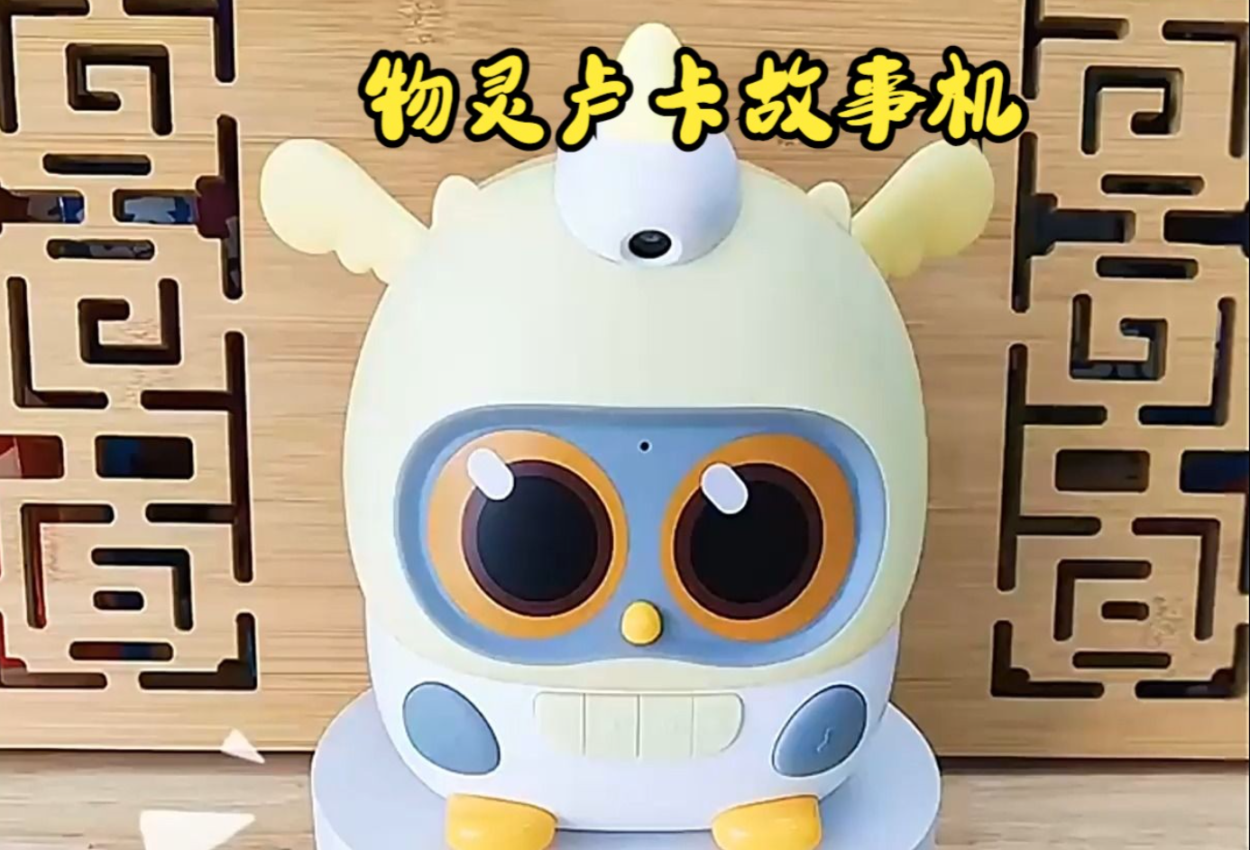
材料投放
视听结合
提供视听设备，满足幼儿倾听、阅读、表达的多元需求。
1.配有耳麦的播放设备。如果幼儿还不能识别播放按钮，可以在按钮上做标记，帮助幼儿独立使用播放设备。
2.用语言录制故事、手指游戏、倾听游戏等语音材料，并且分类保存，便于幼儿取放。
3.提供录音设备，鼓励幼儿录制简单的消息，自己回播。
4.电子设备的使用有监管和使用规则。
5.识别绘本的故事机。

Slide 9
3
亲子阅读策略

Slide 10
亲子阅读策略
1.创建阅读仪式：留出一段特别的时间作为每日读书时间，把和孩子一起选择“每日一书”变成惯例，然后坐在一个专门的位置读书。
2.依偎：让孩子紧紧依偎着你，也可以让孩子拿一个自己最喜欢的东西。
3.深情并茂阅读：注意韵律和节奏，每个角色采用不同的声音，但不要采用“娃娃腔”。
4.讨论图画：一边指着颜色、形状、小动物或故事中其他有趣的东西，一边讨论。
5.分享不同类型的书：色彩明快、文字简单的图画书能很好地吸引孩子的注意力，韵律美妙的歌谣能让孩子感到满足开心，辨识物品、动物、颜色、数字、文字的书能让孩子获得基本的概念。还有诸如翻翻书、立体书那样的玩具书，可以让孩子与故事互动起来。
6.重复阅读，加深记忆：幼儿喜欢一遍又一遍重复地听。多次读一本书，可以帮助孩子对一些常用词汇熟悉起来。
7.为你自己录音：读一本孩子特别喜欢的书，用手机或录音笔录下来，然后播放给孩子听。用这种方法“自己读书”。

Slide 11
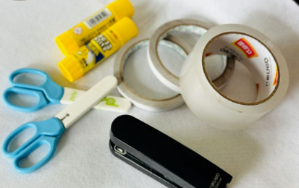
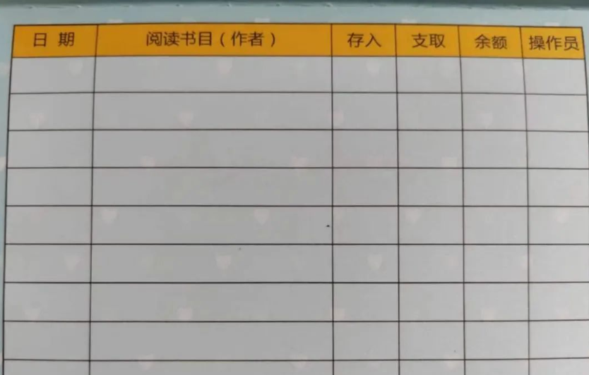
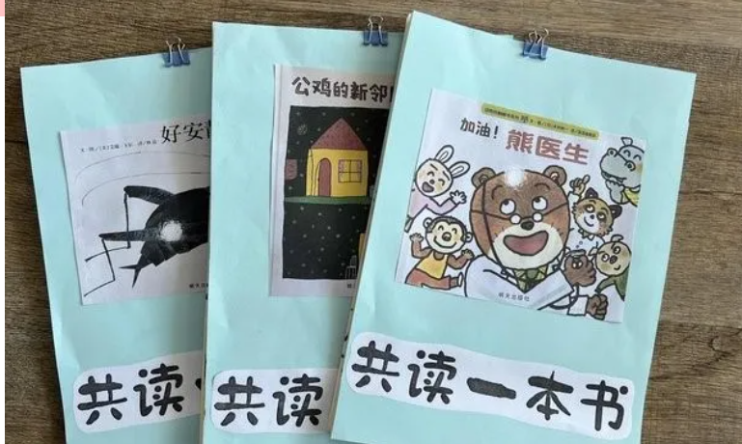
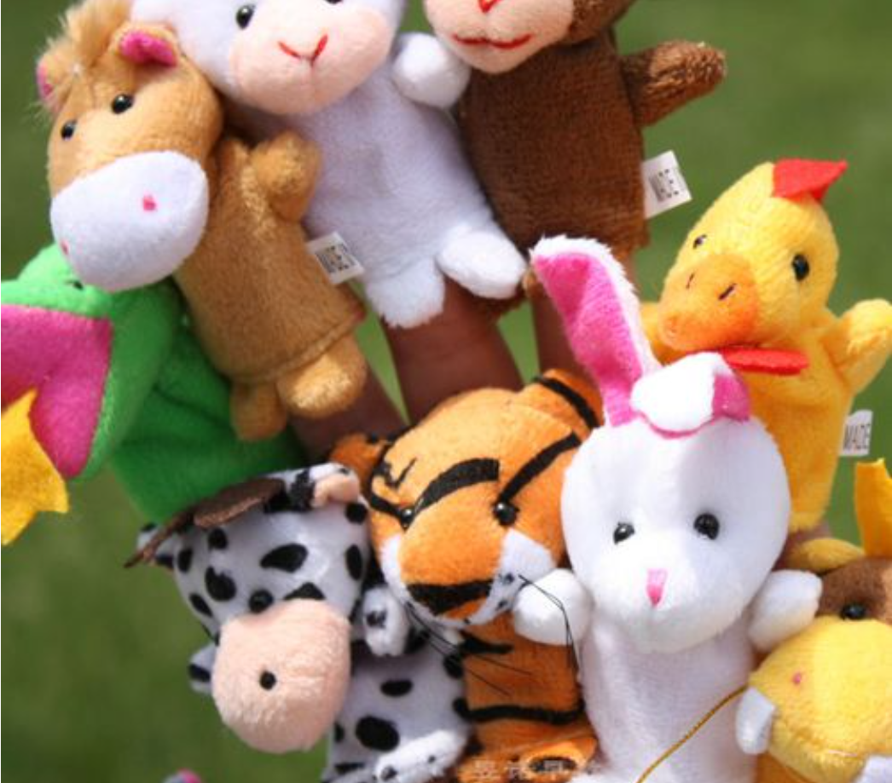
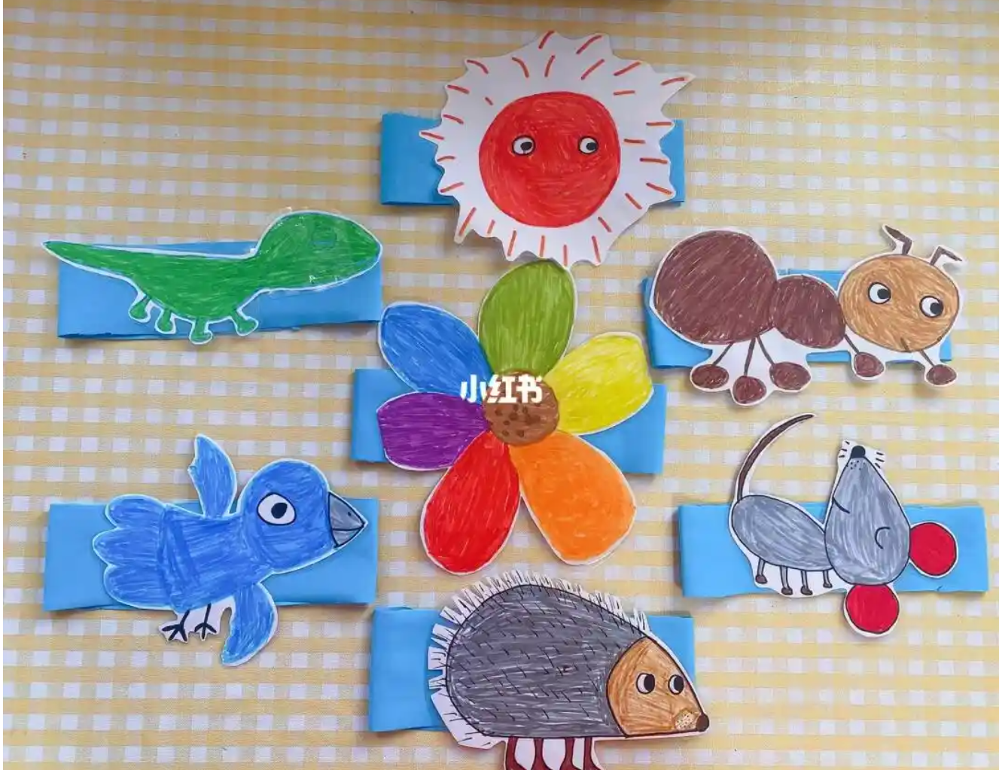
活动支持
培养习惯
创建“图书修补箱”或“图书医院”，投放一些剪刀、固体胶、双面胶等。引导幼儿学会一些基本的修补方式，确保图书无破损、缺页。
深度学习
家长有意识地根据重点推荐图书设计阅读索引或任务清单，引发幼儿带着问题有目的地阅读与思考。还可以提供一些手偶，头饰，装饰物进行绘本情景表演。

Slide 12
家中每一个角落, 都弥漫着书页的芬芳。
共读时光伴成长, 书香四溢暖人心。

